Slide 1

Generador de Funciones
Universidad autónoma de baja california
Facultad de Ciencias
Proyecto final – Instrumentación
Asesor: Dra. Eloisa del Carmen García Canseco
Alumnos: Hiram K. Herrera Alcantar & Osvaldo Rosales Pérez

Slide 2
Índice
Objetivo
Introducción
Materiales
Funcionamiento electrónico
Funcionamiento general
Código
Conclusiones

Slide 3
Objetivos del proyecto

Slide 4
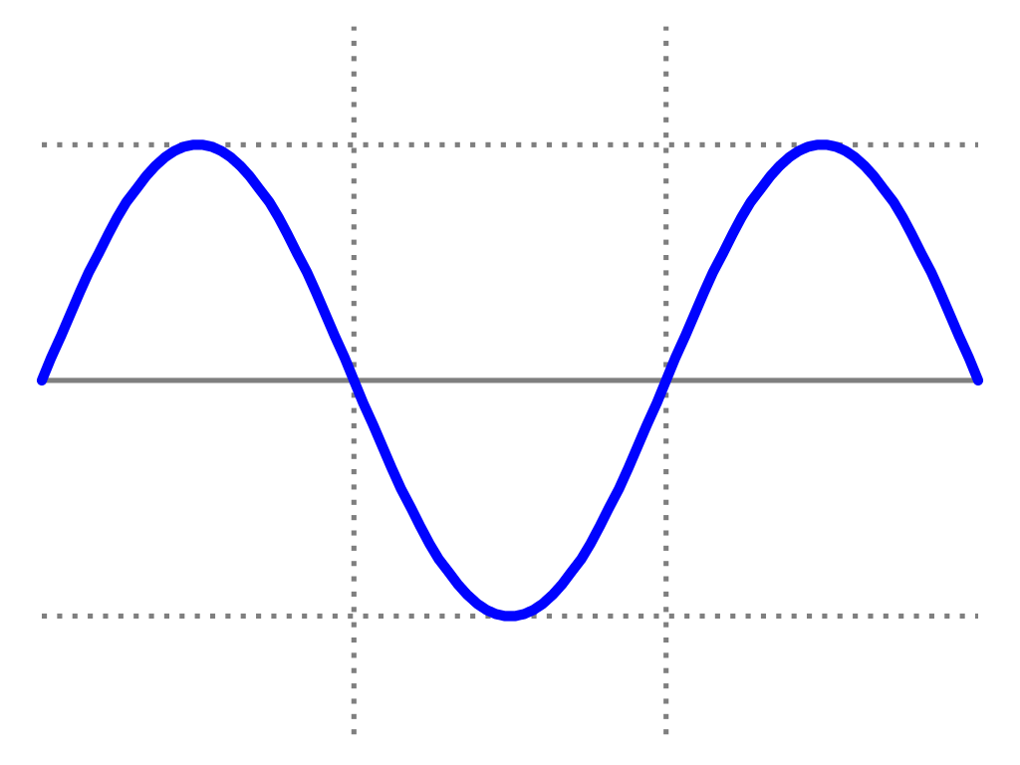
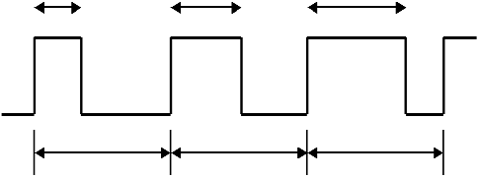
Objetivo General
Desarrollar un generador de funciones capaz de reproducir señales del tipo senoidal, sierra, triangular y cuadrada, además de incluir un modulador de ancho de pulso (PMW).

Slide 5
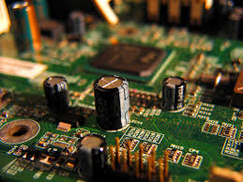
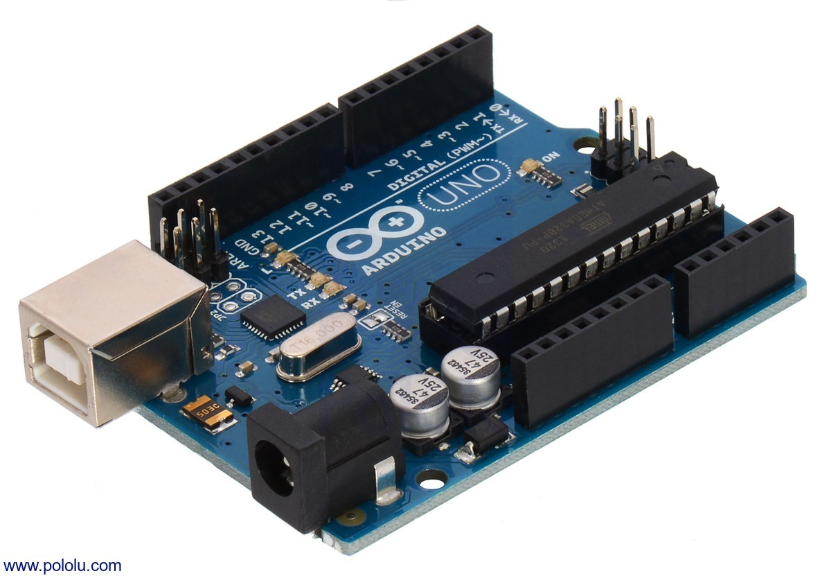

Objetivos Particulares
Implementar el microcontrolador Arduino UNO en el proyecto.
Aplicar conocimientos intermedios de electrónica para el desarrollo de los circuitos externos necesarios.
Poner en práctica conocimientos previos de programación.

Slide 6
Introducción
Generador de funciones

Slide 7
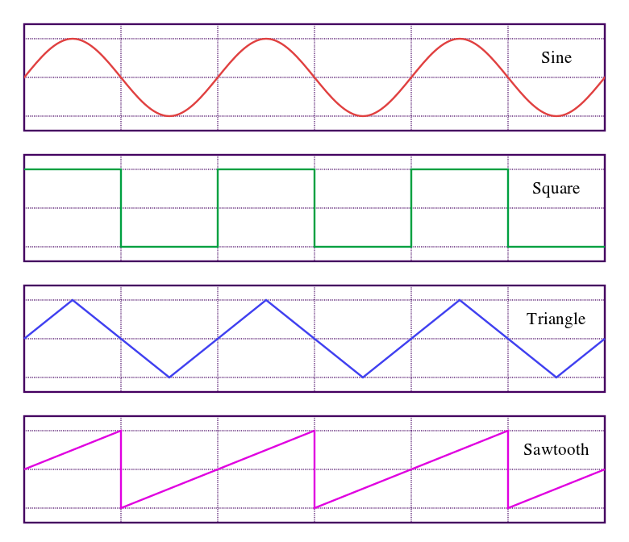
Generador de Funciones.
Genera diferentes tipos de ondas eléctricas en un rango de frecuencias establecido.
Típicamente incluyen ondas de tipo:
Senoidal
Cuadrada
Triangular
Diente de sierra

Slide 8
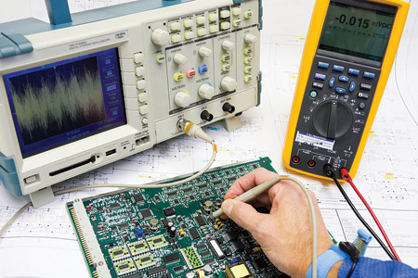
Generador de Funciones.
Principalmente se utilizan en:
Reparación y prueba de circuitos
Calibración de equipos
Análisis de circuitos analógico

Slide 9
Materiales

Slide 10
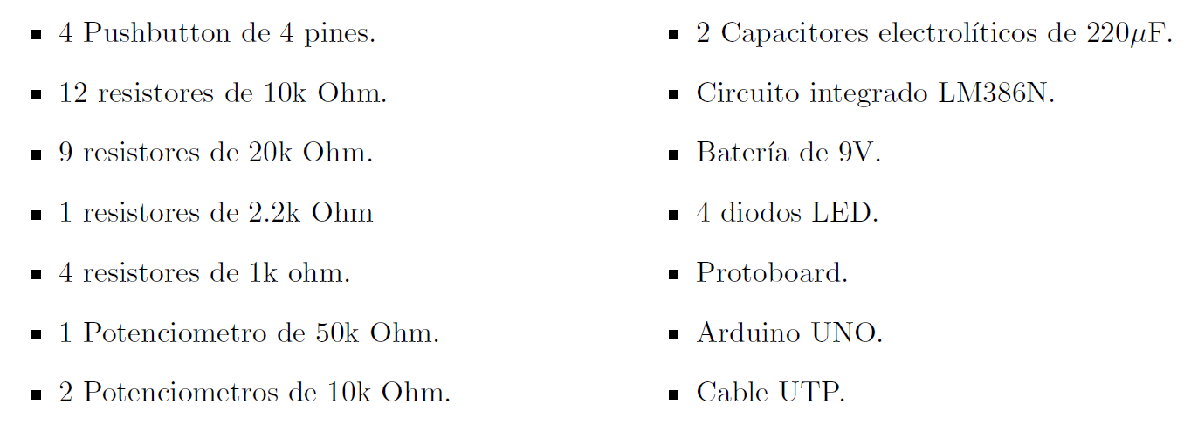
Lista de materiales utilizados

Slide 11
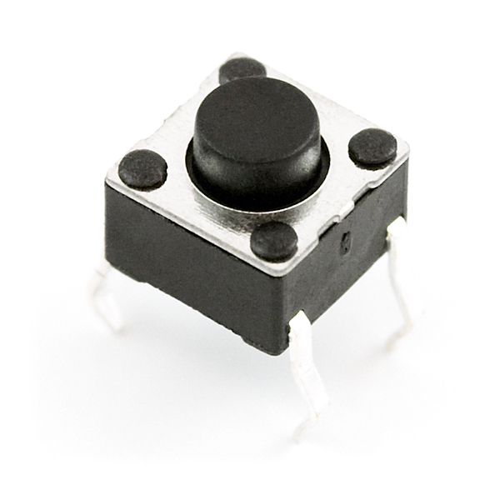
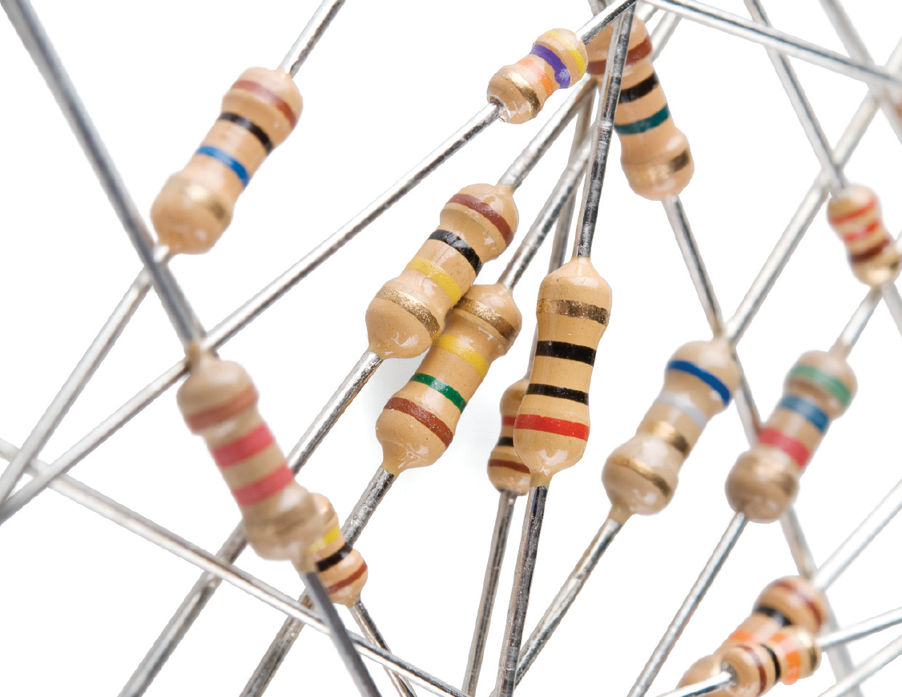
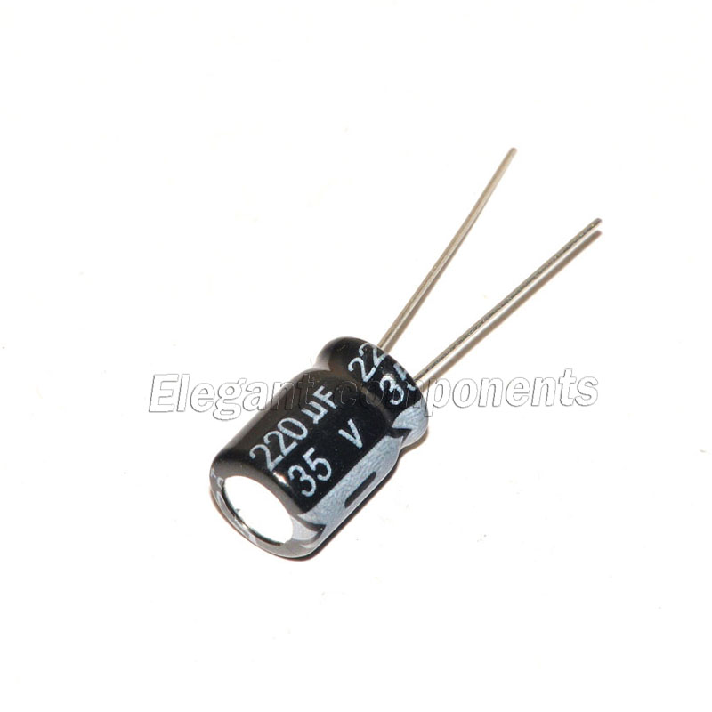
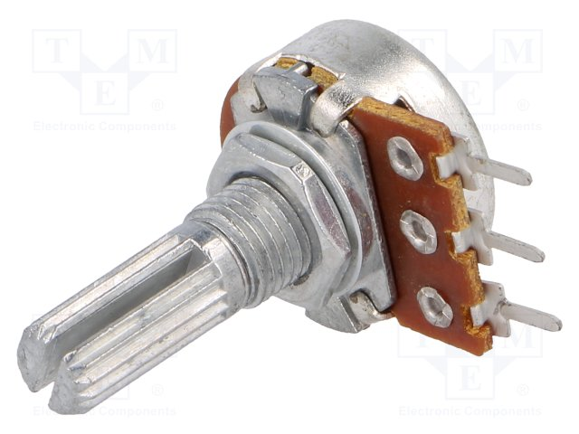
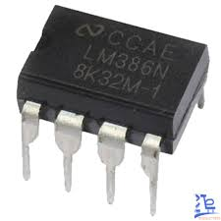
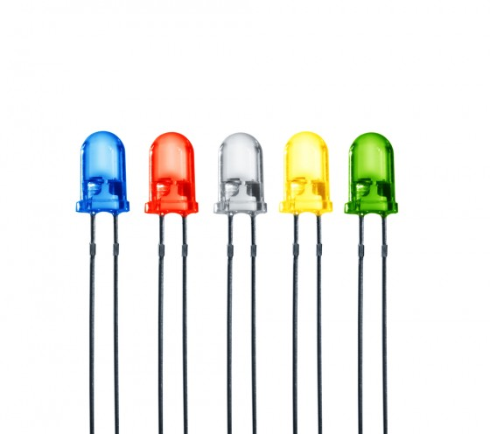
Lista de materiales utilizados

Slide 12
Funcionamiento electrónico
Circuito externo

Slide 13
Entradas
4 interruptores pushbutton son para la selección del tipo de señal
Se conectan a las entradas analógicas A0-A3 del Arduino
2 potenciómetros indican la frecuencia de la señal seleccionada y, en caso de trabajar con la señal cuadrada, el ancho de cada pulso.
Se conectan a las entradas A4-A5

Slide 14
Salidas
4 LEDs para indicar el tipo de onda que se está generando
Se conectan a las salidas digitales D8-D11 del Arduino
Salida digital de 8 pines (D0-D7) con las que se transmite la función generada

Slide 15
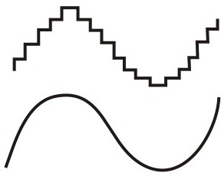
Convertidor Digital-Analógico
Toma la señal digital de salida del Arduino en la que se transmite la señal de la función generada y la transforma a una señal analógica.

Slide 16
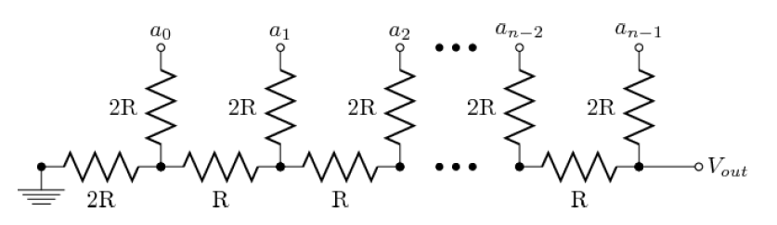
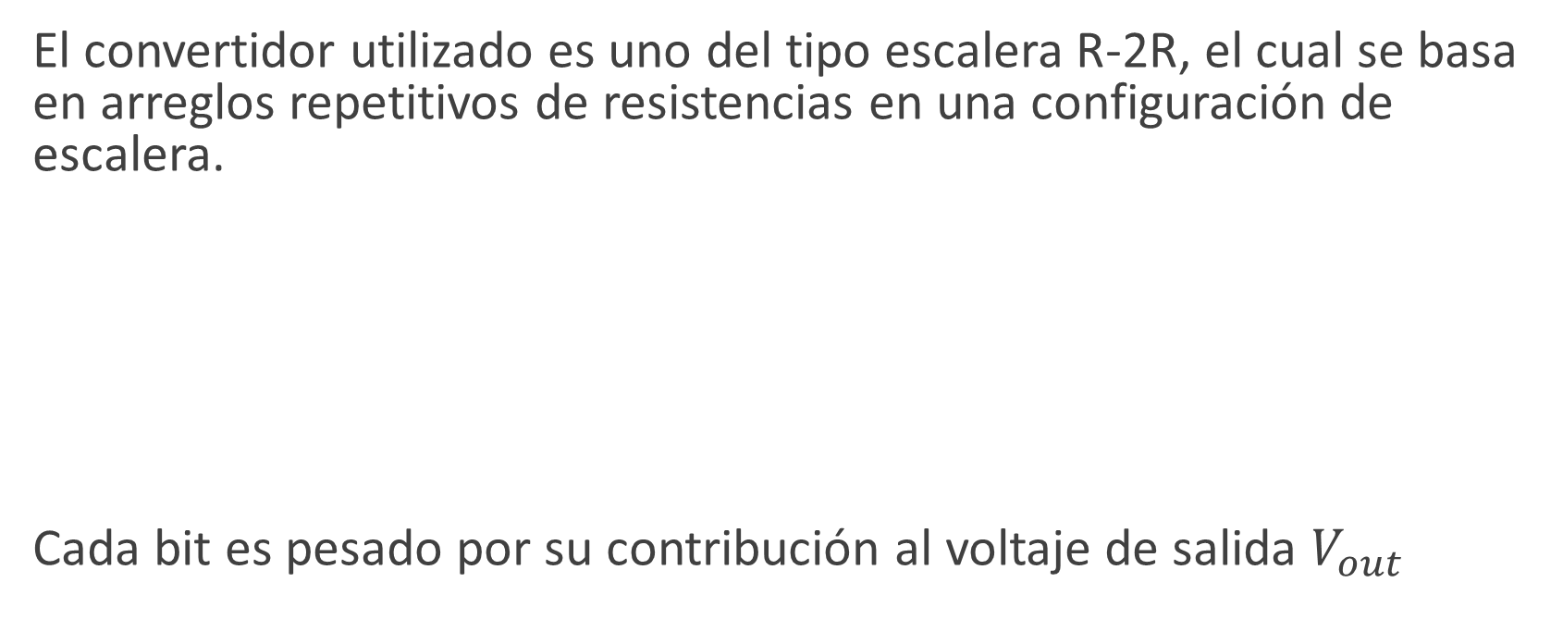
Convertidor Digital-Analógico
El convertidor utilizado es uno del tipo escalera R-2R, el cual se basa en arreglos repetitivos de resistencias en una configuración de escalera.
Cada bit es pesado por su contribución al voltaje de salida $V_{out}$

Slide 17
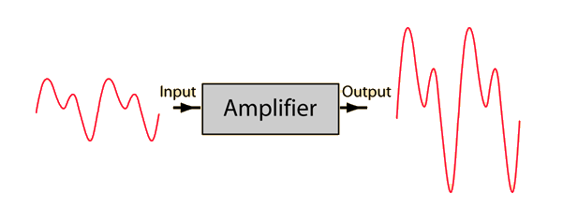
Amplificador de Señal
El voltaje de salida del Arduino es de apenas 5V en sus pins. Además, después del proceso de conversión D-A se pierde un poco de energía.
Es necesario un circuito amplificador para que las señales puedan alcanzar amplitudes mucho mayores.

Slide 18
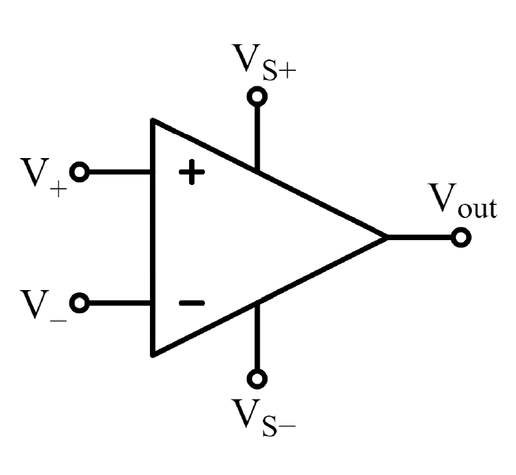
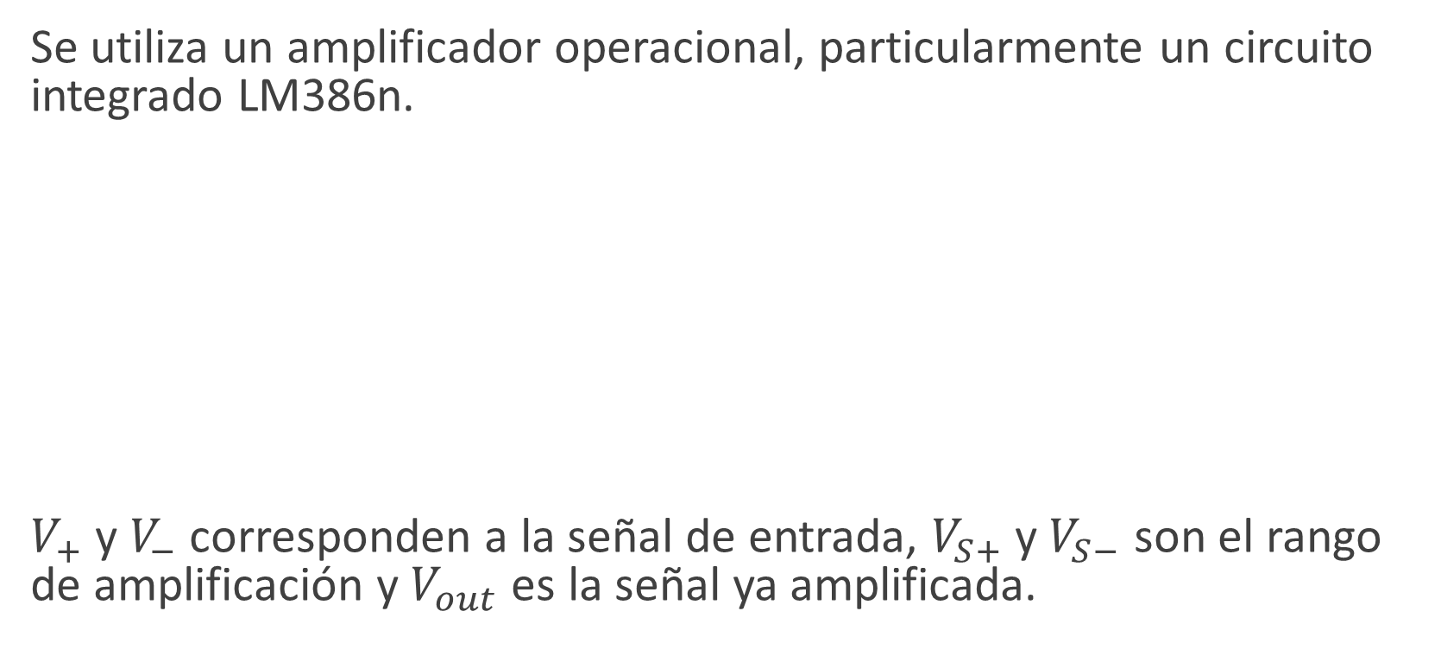
Amplificador de Señal
Se utiliza un amplificador operacional, particularmente un circuito integrado LM386n.
$V_{+}$y $V_{−}$ corresponden a la señal de entrada, $V_{S+}$y $V_{S−}$ son el rango de amplificación y $V_{out}$ es la señal ya amplificada.

Slide 19
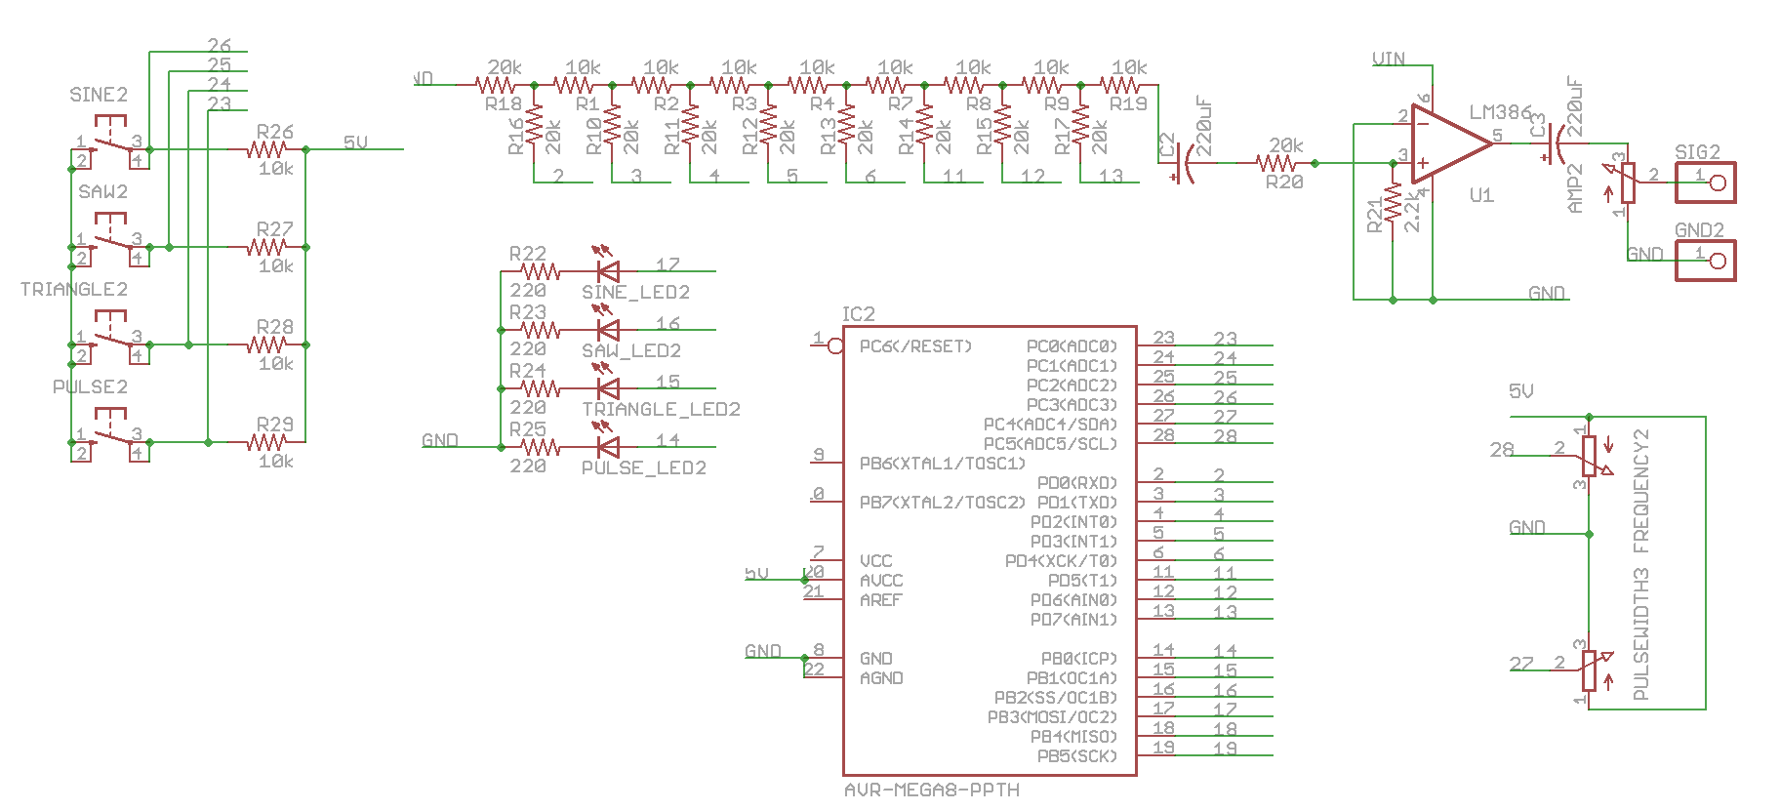
Circuito completo

Slide 20
Funcionamiento General
Generando Funciones

Slide 21
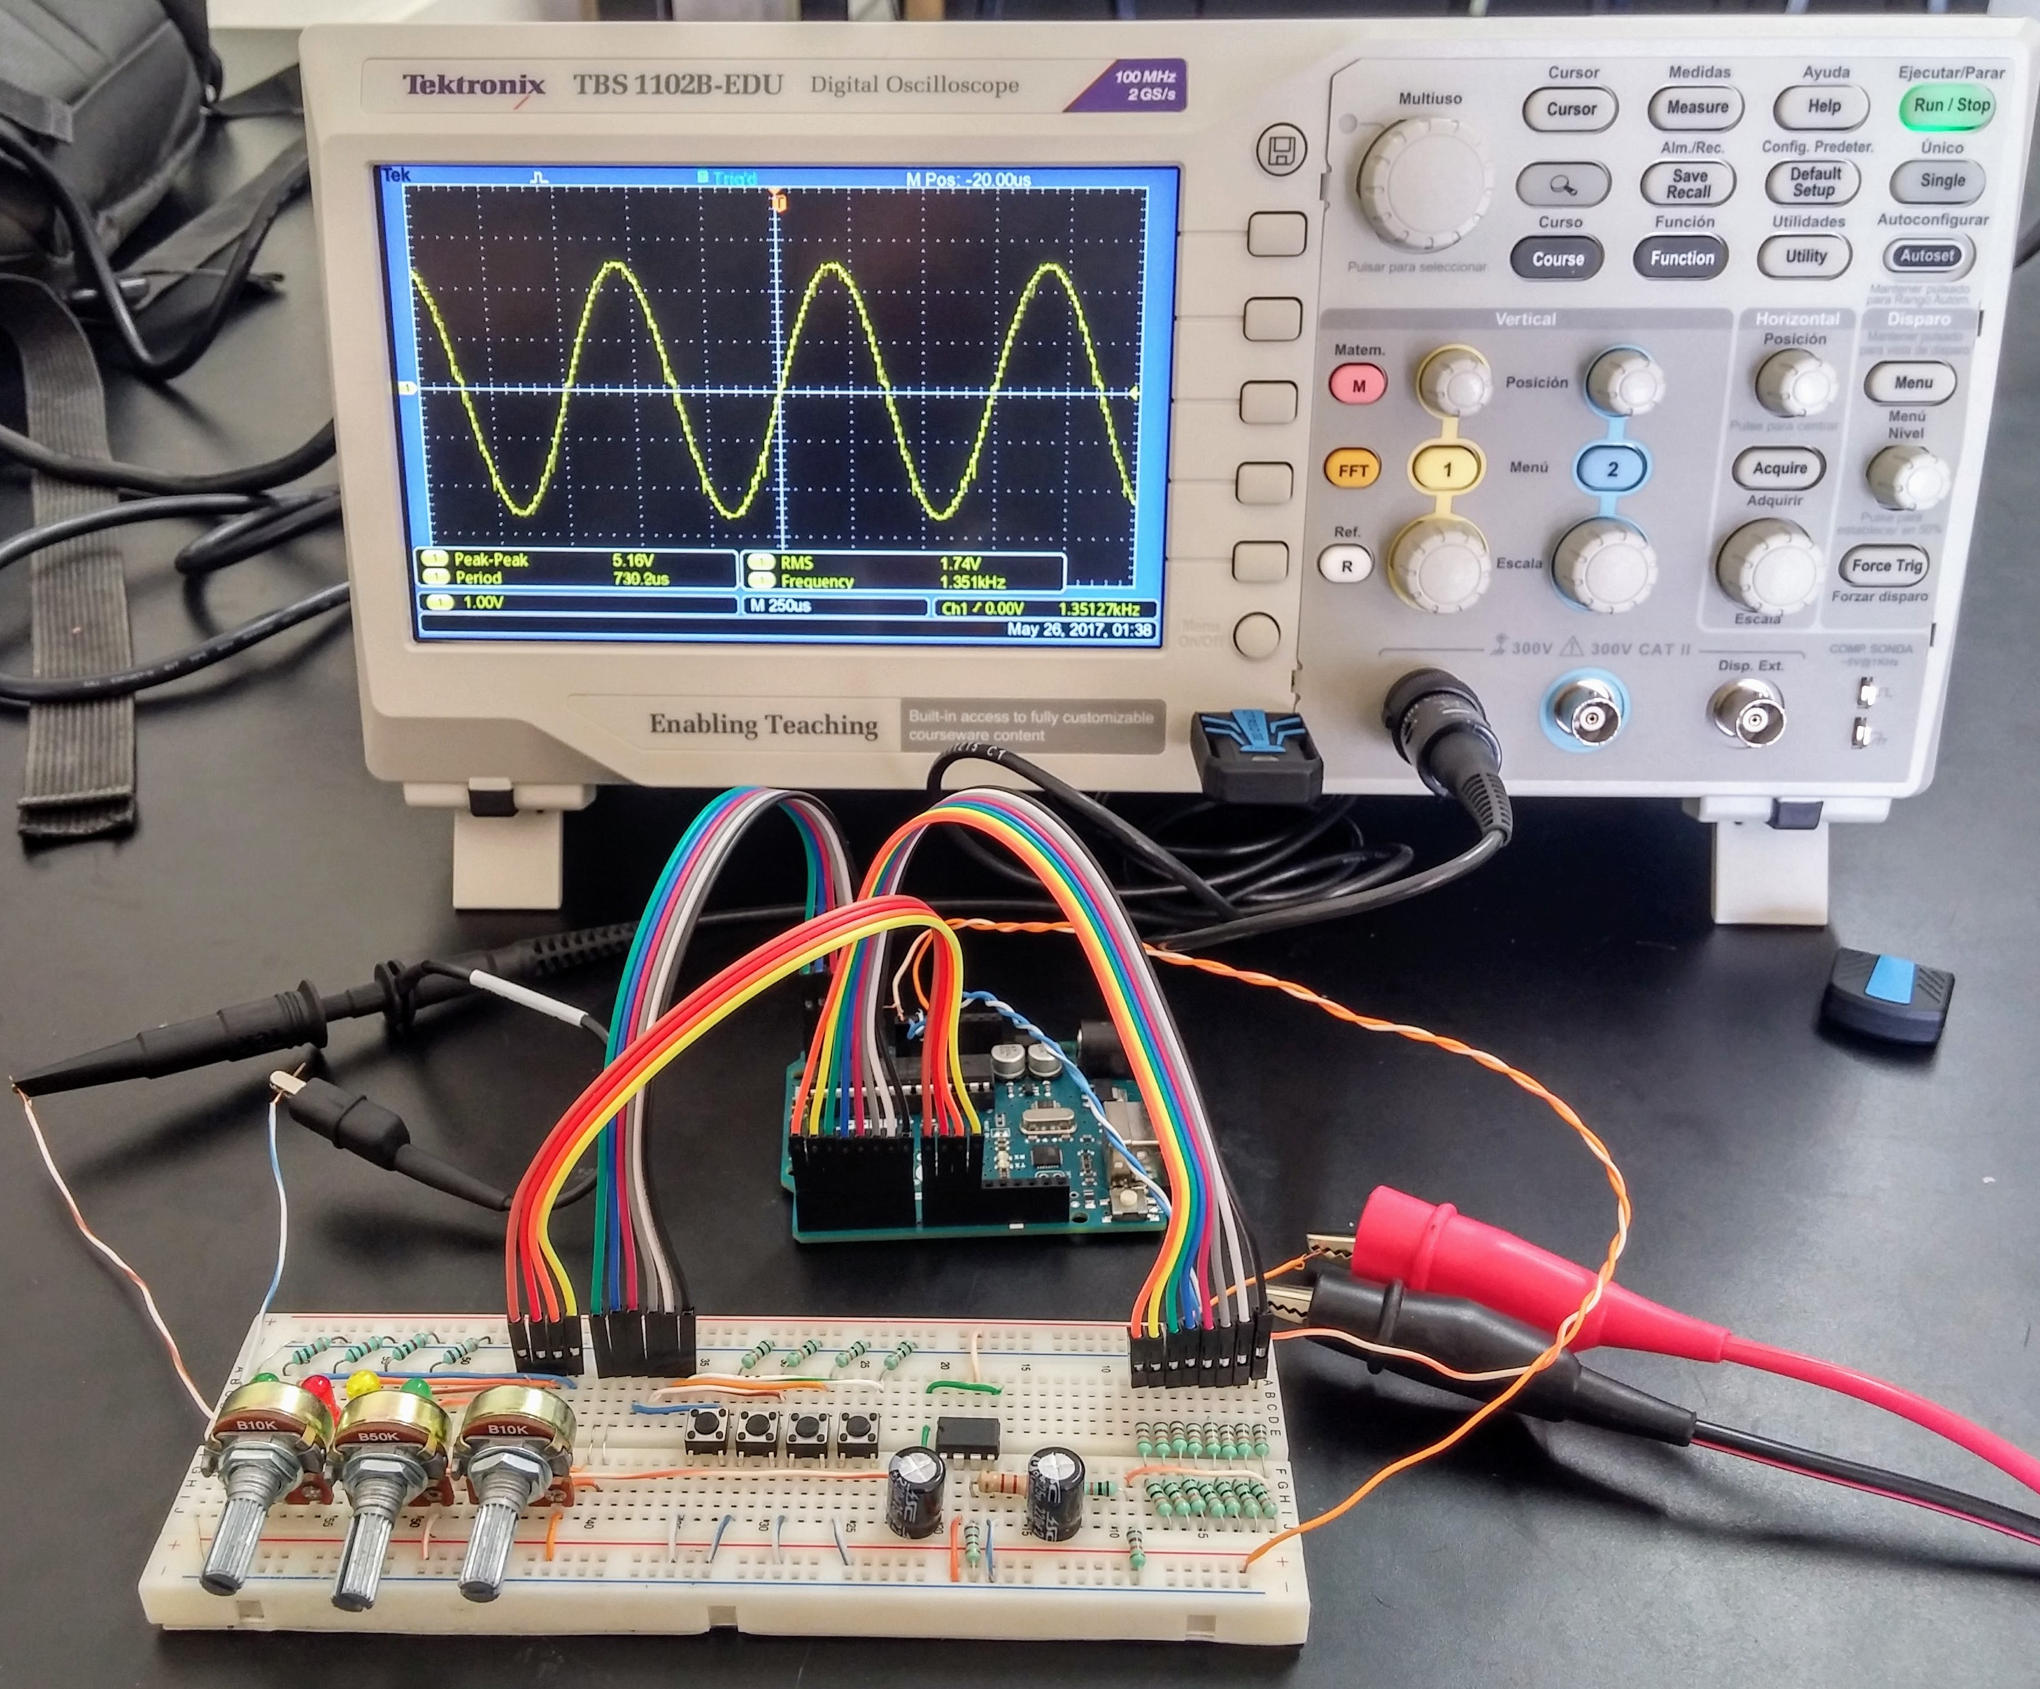
Características Principales
Voltaje de operación: 9V
Rango dinámico de amplitud: 0-7 V
Rango dinámico de frecuencias
Funcion cuadrada, 300-25,000 HZ
Función seno, triangulo y diente de sierra, 300-13,000Hz

Slide 22
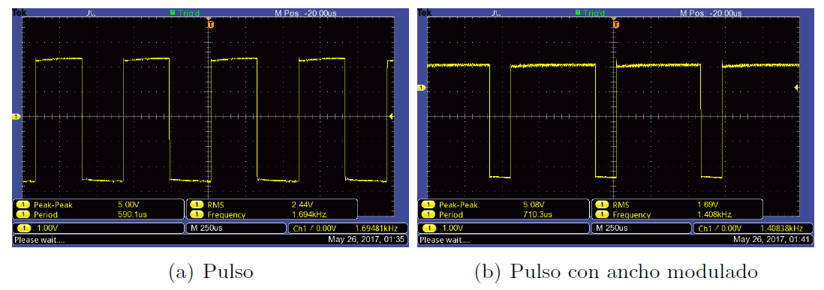
Ejemplo de funcionamiento

Slide 23
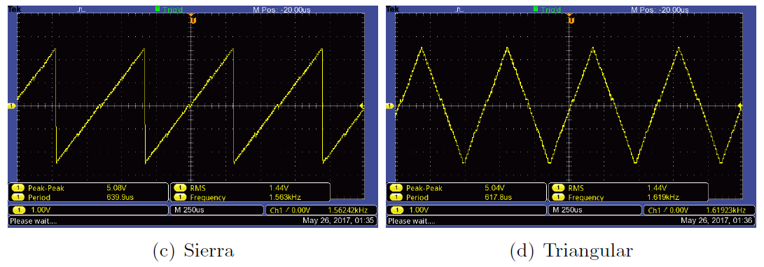
Ejemplo de funcionamiento

Slide 24
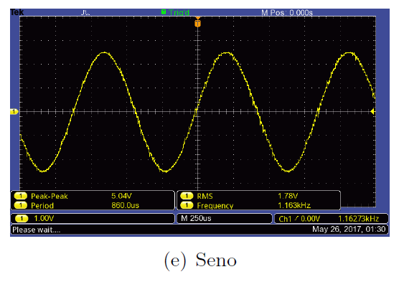
Ejemplo de funcionamiento

Slide 25
Código

Slide 26
Conclusiones
Se comprueba la importancia de la instrumentación en el proceso de realizar este tipo de proyecto.
Arduino es una plataforma versátil, cómoda y con gran aplicación educativa para introducir a los estudiantes a la electrónica y la instrumentación.

Slide 27
Referencias
1] Klaas B Klaassen. Electronic measurement and instrumentation. Cambridge University Press, 1996.
[2] Amanda Ghassaei. Arduino waveform generator. http://www.instructables.com/id/Arduino-Waveform-Generator/, 2012. [Online; accessed 26-Abril-2017].

